Slide 1
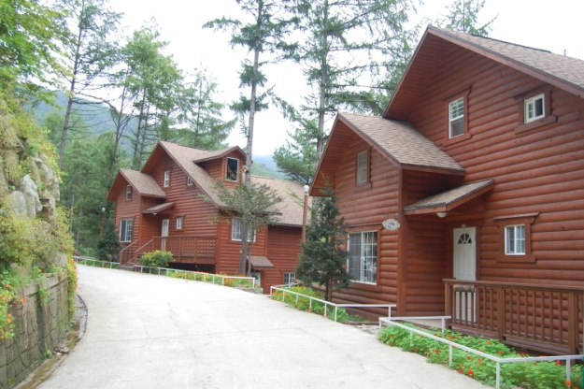
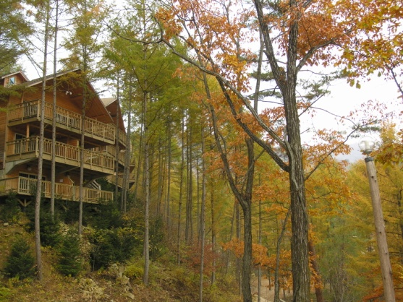
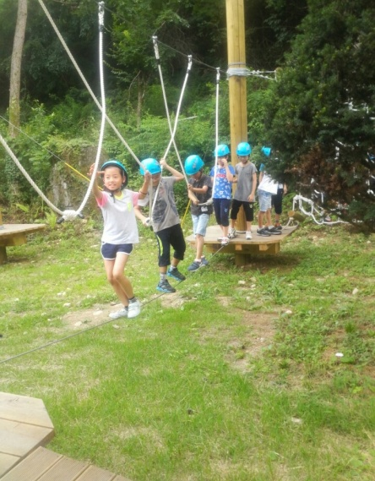
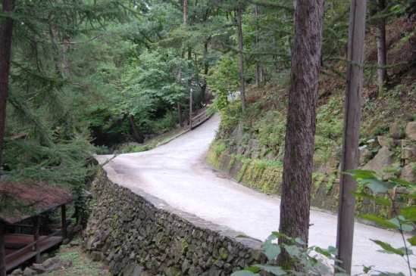
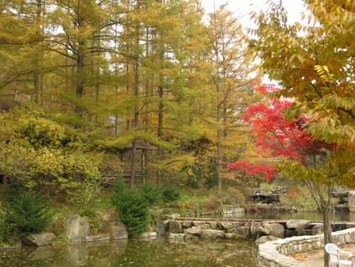
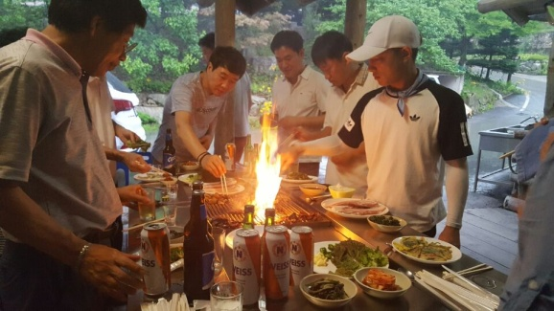
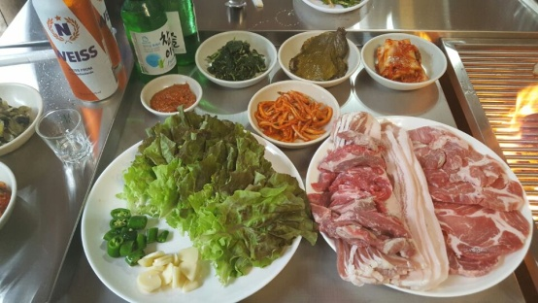
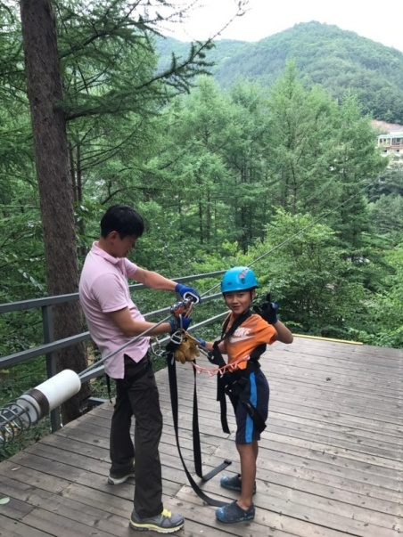
피노키오자연휴양림
피노키오자연휴양림 산림복지서비스 이용권 사용 안내
강원도원주 신림IC에서 10분, 최고의 휴양림 주인으로 모십니다!!!
2인실~30인실 팬트하우스
캠핑
에어컨, 케이블TV
통나무숙소
즐길거리
계곡트레킹
숯불모듬바베큐
숲속캠핑
짚트랙
숲 속 보물찾기
산약초식물원
송어잡기
궁금해요
033-764-3007

Slide 2
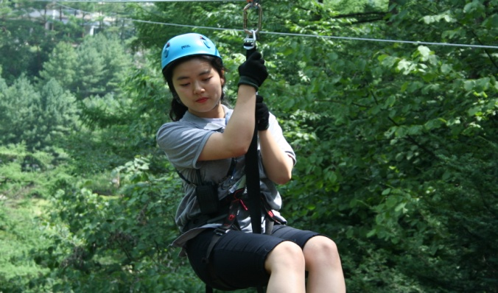
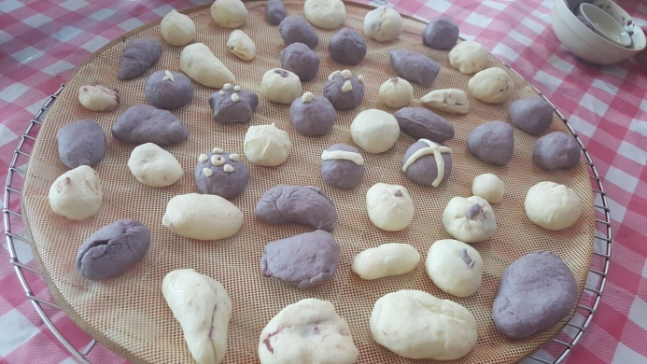
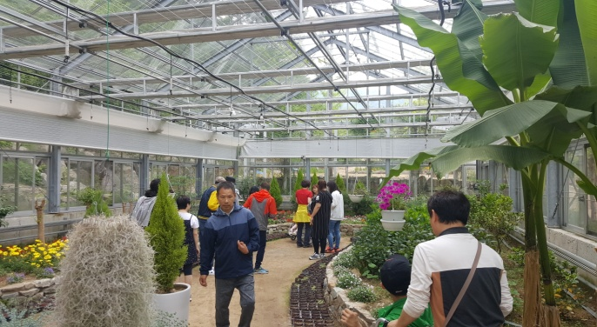
피노키오자연휴양림
서비스 이용권 특별할인 130,000 => 100,000
안전하고 편리한 장애인 편의시설, 신나는 바베큐 파티, 숲 속에서의 힐링
짚라인, 에코어드벤쳐, 산약초식물원, 허브모히또만들기, 모듬바베큐, 맞춤형 운영
☞ 20인 이상 단체 : 산림복지진흥원 버스 지원, 단, 개인은 1박 객실 사용 가능
구분 | 프로그램 (1,박 2일)
 | 1일차 | 2일차
08:30~9:30 |  | 아침식사
10:00~11:00 |  | 식물원견학 모히또 만들기 미로체험
11:00~12:00 | 도착 접수 및 안내 | 퇴실
12:00~13:00 | 점심식사 | 귀가
13:00~14:00 | 휴식
14:00~16:30 | 짚트랙,목공예 천연염색, 숲해설 에코어드벤쳐 에어바운스 수영장 찐빵만들기
16:30~17:30 | 휴식
17:30~20:00 | 저녁 바비큐파티
20:00~21:00 | 휴식
21:00~ | 취침
궁금해요
장소 : 강원도 원주시 신림면 소야1길 72
담당 : 김요한팀장 010-9971-1364 / 033-764-3007
정보 : http://www.pinocchioresort.modoo.at

Slide 3
산이 주는 활기! 숲이 주는 치유!
산림복지서비스이용권이란?
사회 경제적 어려움을 가진 산림복지소외자가 산림복지서비스를 이용할 수 있도록 지원하는 바우처카드입니다.
신청대상
기초생활수급자, 장애(아동)수당 수급자
사회복지시설에서 산림복지소외자와 함께 생활하는
차상위계층 및 장애인 도우미도 발급대상에 포함
신청기간
2017년 12월 20일(수)~2018년1월31일(수)까지
사용기간
2018년 2월 12일(월)~2018년12월31일(월)까지
사용처
산림복지제공기관으로 등록된 피노키오자연휴양림
산림복지서비스 온라인 신청 방법
1. 산림복지서비스이용권 홈페이지에 접속해요.
www.forestcard.or.kr
2. 내 휴대폰으로 인증하고 회원가입을 해요.
3. 발급신청서류를 준비하여 이용권을 신청해요.
개인 신분증 사본
단체 단체신청공문, 위임장, 대표자 및 신청자별 신분증 사본
산림복지서비스 우편 신청 방법
1. 발급신청 서류를 준비해요
신청서, 신분증 사본
기초생활수급 또는 장애(아동)수당 수급증명원
2. 이용권 담당자에게 우편으로 보내요
35236 대전광역시 서구 둔산북로 121,아너스빌 209호
한국산림복지진흥원 이용권 담당자

